Slide 1
よくある質問（Q&A、FAQ）
質問
回答
成果が出るまでどのくらいかかりますか？
取り組む内容や現在の状況によって異なりますが、早ければ数週間で変化を実感いただける場合もあります。中長期的な成果を目指す場合は、3か月から6か月程度を目安に設計することが一般的です。
小規模な依頼でも対応可能ですか？
はい、可能です。部分的な改善やスポットでのアドバイスなど、小さなご相談にも柔軟に対応しています。目的やご予算に応じて最適な範囲をご提案いたします。
打ち合わせは何回くらい行いますか？
通常は初回ヒアリングと中間確認、最終確認の計3回を基本としています。ただし案件内容に応じて回数は調整可能です。必要に応じて追加ミーティングも設定できます。
途中で方向転換は可能ですか？
可能です。ただし大きな方向転換の場合は、スケジュールや費用に影響が出ることがあります。その際は状況を整理したうえで最適な選択肢をご提案いたします。

Slide 2
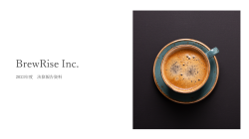













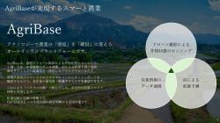












テンプレートをダウンロードいただき、ありがとうございました！
自分一人で資料を作るのはムズカシイ（汗）
と思ったら
Business Jungle 資料作成
と一緒に作りましょう（1スライド3,000円～）
そもそもBusiness Jungleって何者！？
さて、価格と品質はどんな感じだい？
サービス紹介資料をダウンロードする
お見積もり/サンプル作成を依頼する
https://business-jungle.com/material/download-material/
https://business-jungle.com/material/sample-material/

